Slide 1
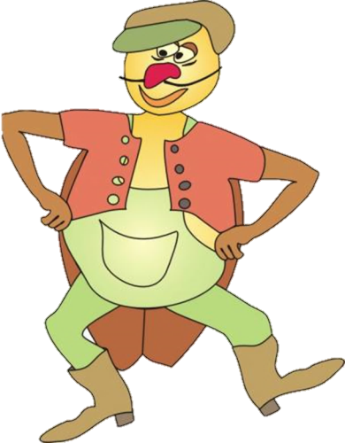
А за ними Клоп, Клоп
Сапогами топ, топ!
Помогает он тушить,
Не даёт пожару жить.

Slide 2
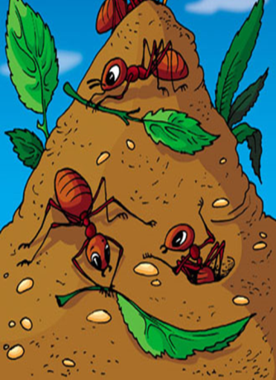
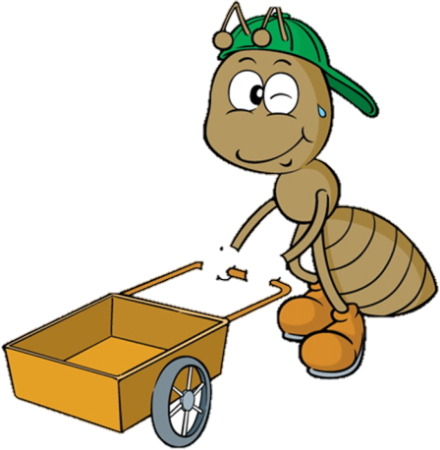
Муравей, Муравей
Не жалеет лаптей,
Засыпает все песком
И спасает он свой дом.

Slide 3
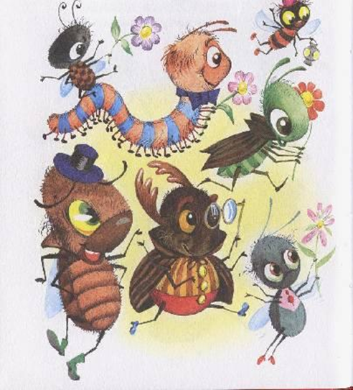
Дружно весь лесной народ
От беды свой лес спасет.
Ну а Мухе – Цокотухе
Больше спичек не дает.

Slide 4
Спички вовсе не игрушка,
Ты запомни это, Мушка!

Slide 5
Источники:
К. И. Чуковский «Муха –цокотуха».
Иллюстрации из Интернет-ресурсов.

